Slide 1
Gestion de Usuario, Accesos y permisos
Escenario: Cambio de area
Perfil de usuario: Javier Zamarrón Ramírez
Herramientas : Uso de Correo, Drive , Carpetas compartidas y Excel

Slide 2
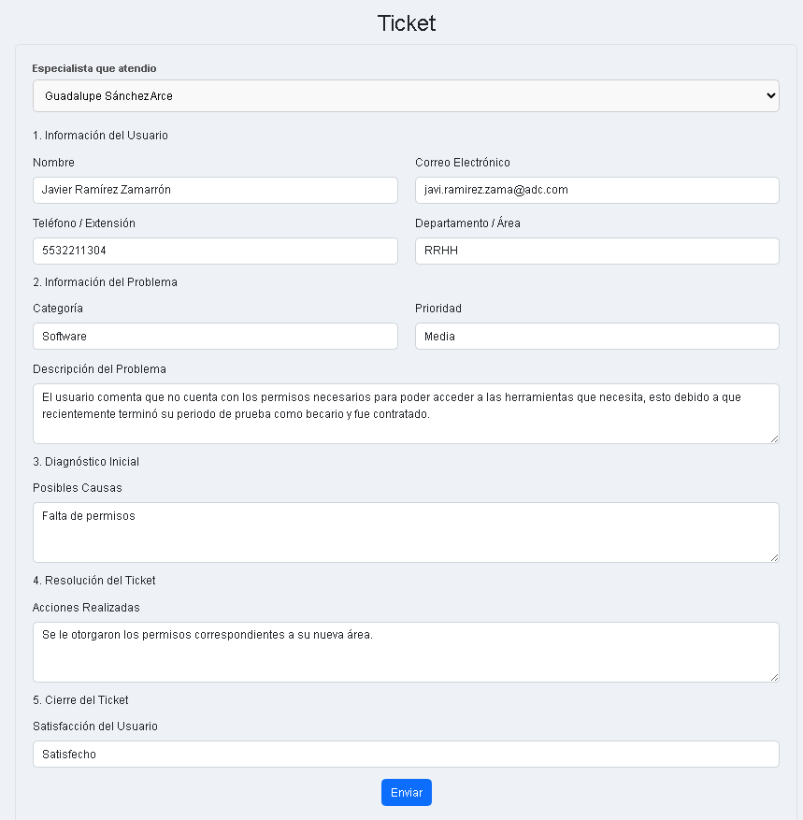
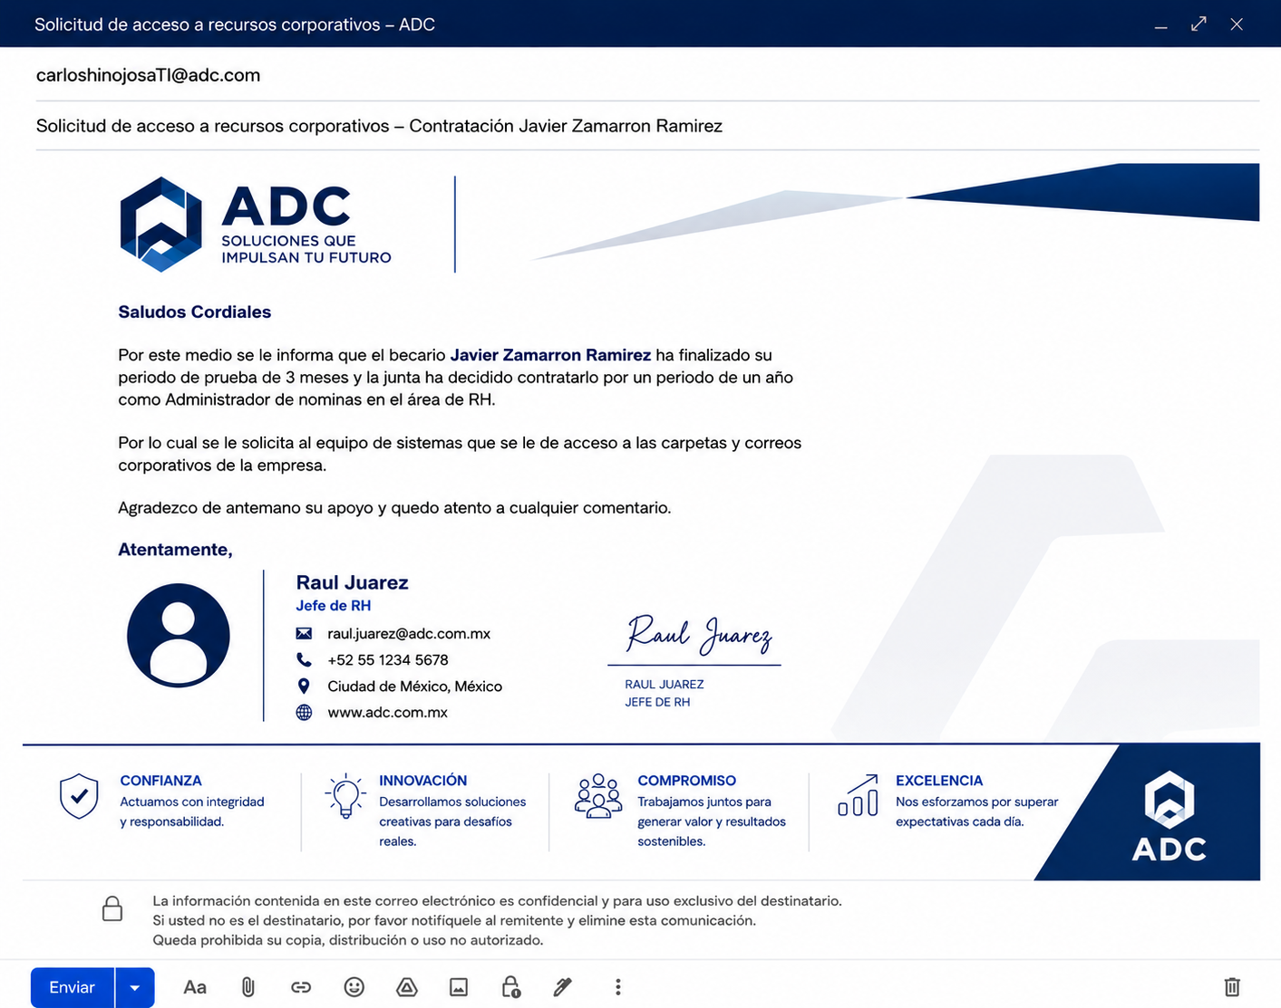
TICKET
VALIDACIÓN

Slide 3
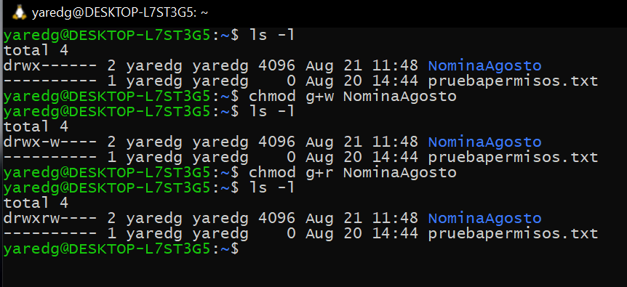
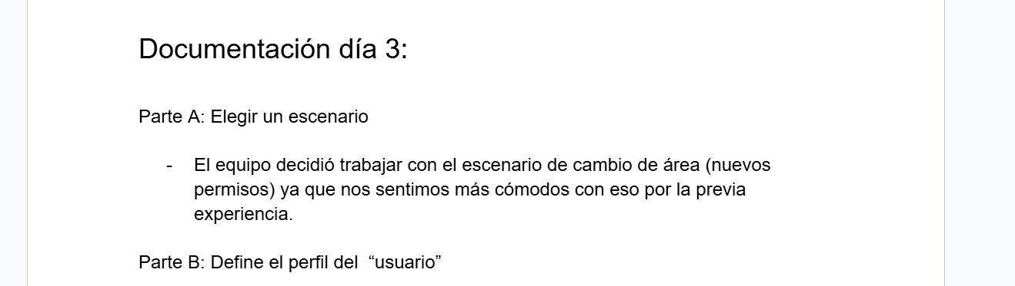
ACCION EJECUTADA
CONFIRMACION USUARIO
Llamada de confirmación al: 55 32211304
DOCUMENTACION

